Slide 1
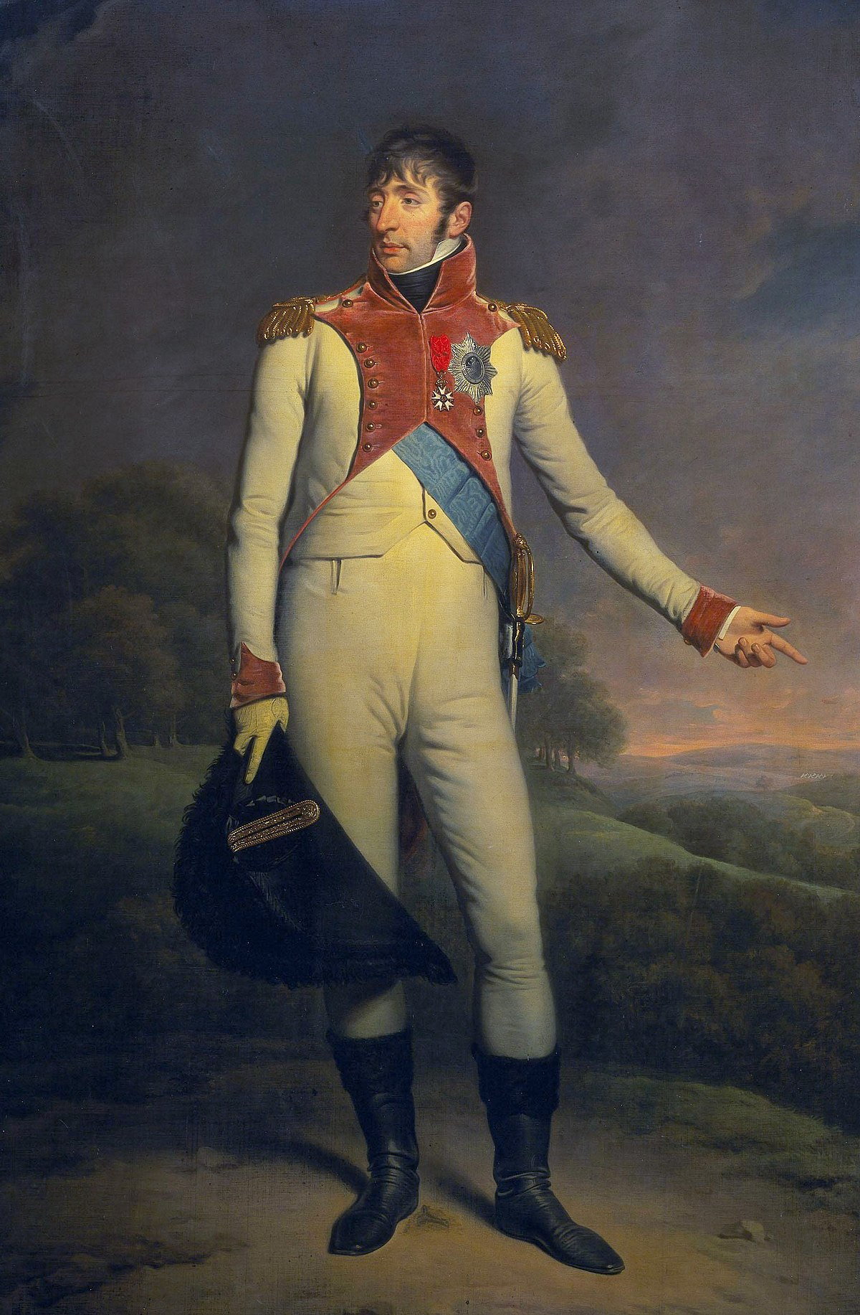
Ontwikkelingen 1795-1848
Bataafse republiek 1795-1806
Franse Vazalstaat
Algemeen Kiesrecht (1798)
Grondwet
Eenheidsstaat (ipv 7 gewesten)
Vrijheid van godsdienst
Koninkrijk holland 1806-1811
Grondwet
Eenheidsstaat
Vrijheid van godsdienst
Koning Lodewijk Napoleon (broer van..)
Deel van Frankrijk 1811-1813
Grondwet
Eenheidsstaat
Vrijheid van godsdienst
keizer Napoleon
Belastingen omhoog, handel plat, dienst in Franse leger

Slide 2
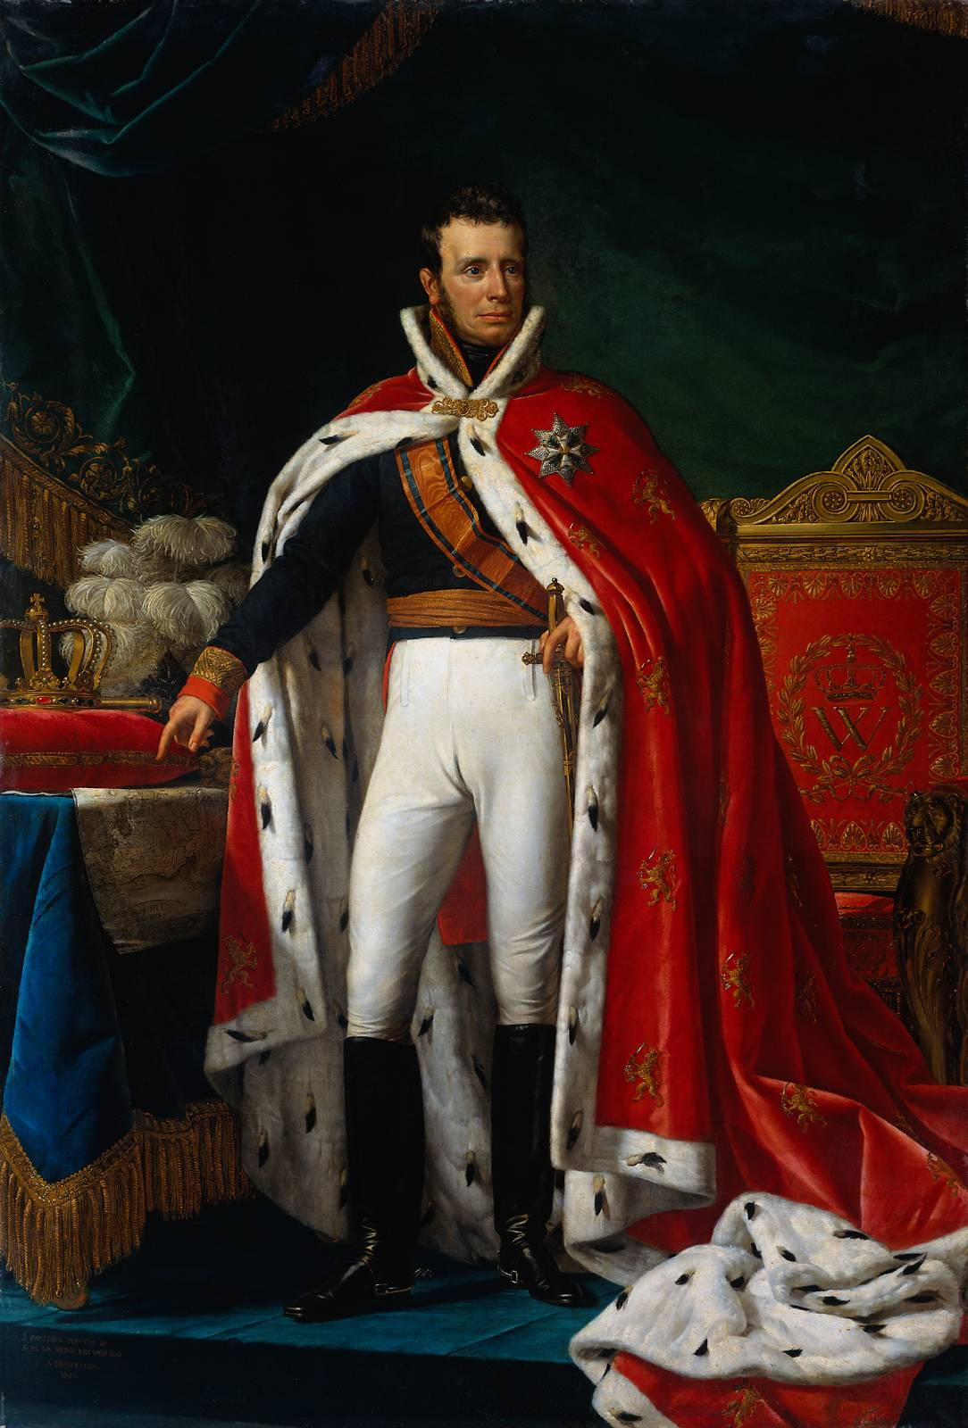
Ontwikkelingen 1795-1848
Koninkrijk der Nederlanden vanaf 1815 ook met Belgie
Grondwet
Eenheidsstaat
Koning regeert
Koning-koopman
Belgische opstand

Slide 3
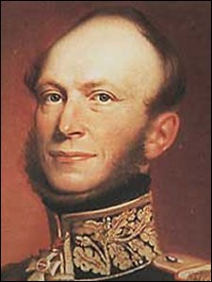
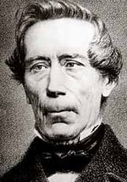
Ontwikkelingen 1795-1848
grondwet
Staatsbestel voor 1848
Staatsbestel na 1848
Koning
Leidend staatshoofd
Koning
In naam staatshoofd
Ministers
Voeren orders van koning uit
Ministers
regeren
parlement
adviesraad
parlement
Maken wetten, controleren ministers
VOLK
VOLK
Kiest parlement

Slide 4
Politieke stromingen
Emancipatiebewegingen (net als feminisme)
Streven naar gelijkberechtiging van hun achterban
LIBERALISME
Rijke burgers
Individuele vrijheid
Weinig overheidsbemoeienis
Lage belasting
Neutrale overheid
Tot 1917 dominant
Confessionalisme
PROTESTANT
Middenstand en platteland Noord
Souvereiniteit in eigen kring
Weinig overheidsbemoeienis
Protestantse overheid
SCHOOLSTRIJD
Confessionalisme
KATHOLIEK
Middenstand en platteland Zuid
Gezag Kerk staat boven de overheid
Weinig overheidsbemoeienis
SCHOOLSTRIJD
SOCIALISME
Arbeiders
gelijkheid
Overheidsbemoeienis beschermt arbeiders
Hogere belasting
Neutrale overheid
SOCIALE KWESTIE
ALGEMEEN KIESRECHT
In 1917: pacificatie: Confessionelen kregen financiering eigen scholen, socialisten en progressief-liberalen zorgden voor Algemeen kiesrecht (in 1919 ook voor vrouwen)

Slide 5
Verzuiling
Zuilen leefden compleet langs elkaar heen
LIBERALISME
Rijke burgers
Liberale staatspartij en vrijzinnig democratische bond
NRC
AVRO
Neutrale overheid
Meeregeren
Confessionalisme
PROTESTANT
Middenstand en platteland Noord
ARP en CHU
Trouw
NCRV
meeregeren
Confessionalisme
KATHOLIEK
Middenstand en platteland Zuid
RKSP
Volkskrant
KRO
meeregeren
SOCIALISME
Arbeiders
SDAP
Vakbond NVV
Vrije volk
VARA
Buitengesloten van regeringsdeelname
De socialisten worden door de andere drie zuilen buitengesloten van regeringsdeelname. Deze drie willen een kleine overheid en weinig ingrijpen in de economie. Ook toen in 1929 de crisis uitbrak ondernam de regering weinig actie

